Slide 1
수상 내역
- 별의 별 분식 (2019 게임학부 기획 공모전)
- Mermaid (2022 게임학부 기획 공모전)
- Cloud Factory (2022 게임학부 프로토타입 공모전)
게임 클라이언트 프로그래머를 꿈꾸는
김창현
경력 사항
입니다.
hazasue@gmail.com
요소2
https://github.com/hazasue/

Slide 2
Part 0
전공 이수 계통도
Step 1
Step 2
Step 3
Step 4
모바일 UI/UX 프로그래밍
C언어 프로그래밍
고급 C 언어 프로그래밍
객체 지향 프로그래밍
팀 프로젝트
게임 캡스톤 디자인
>>
게임 디자인
>>
데이터 베이스
>>
게임 DB 설계
웹 프로그래밍
게임 프로토타입 연구
컴퓨터 그래픽스
컴퓨터 그래픽스 실습
게임 서버 실습 (1)
게임 엔진 실습
게임 제작 프로젝트 (1)
인공지능 응용
자료구조
알고리즘
게임 인공지능
게임 프로그래밍 패턴

Slide 3
목차
table of contents
1
대표 작품
2
팀 작업
- Cloud Factory
- 인생 엑시트
- 별의 별 분식
- 육식 양의 대모험
3
개인 작업
4
과제물
- R.A.M
- 집으로
- 낙석 주의
- (자칭) 기사
- 세종 여행 소개
- 미로 찾기
ⓒSaebyeol Yu. Saebyeol’s PowerPoint

Slide 4
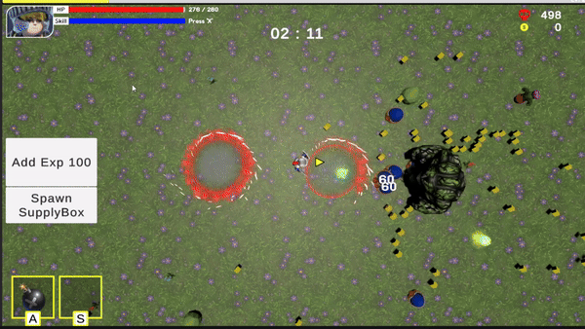
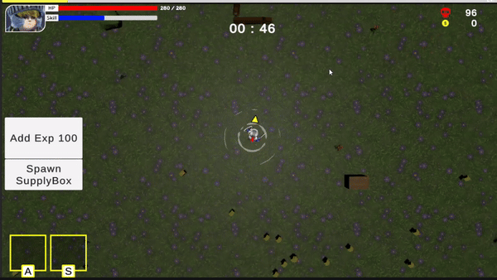
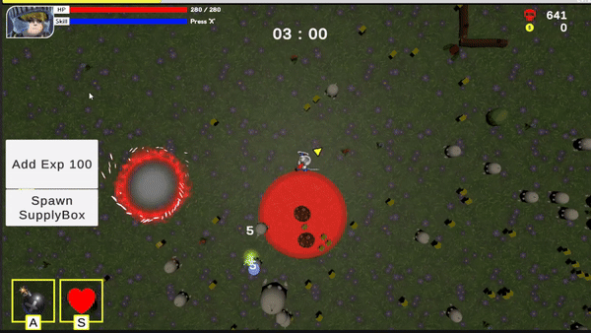
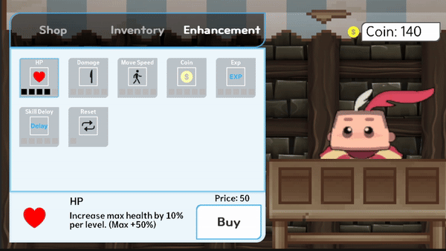
Part 1
대표 작품
플레이 화면
개발 기간
2023.09 ~ 2024.05
팀원
1인 개발
#Unity #뱀서라이크 #RPG
https://github.com/hazasue/B977012

Slide 5
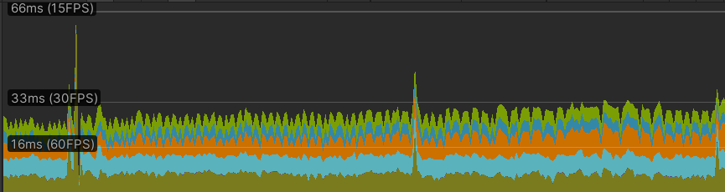
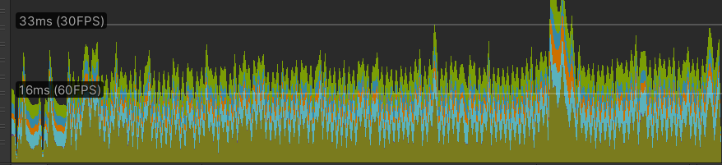
Part 1
대표 작품
대량의 적 오브젝트 관리
유저의 플레이 경험을 개선시키기 위하여, 적절한 자료구조를 이용하여, 대량의 적을 관리
List 이용
매 Update 마다 모든 Enemy에 대한 상태 검사
Queue 이용
매 Update 마다 모든 Enemy에 대한 상태 검사
Dictionary 이용
Enemy에게 Key값 부여 후, 상태 검사가 필요할 때, Manager에 검사 요청

Slide 6
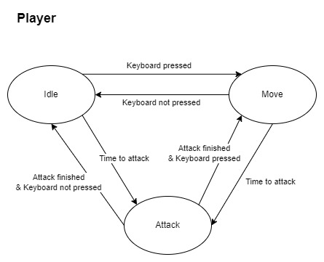
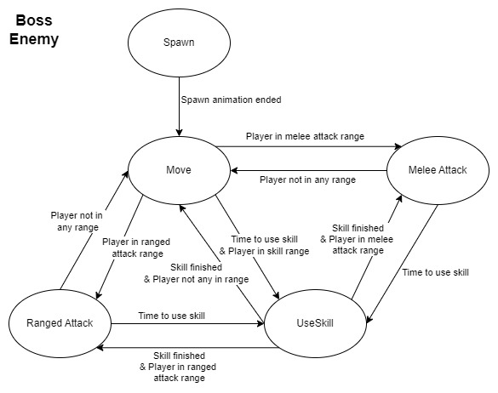
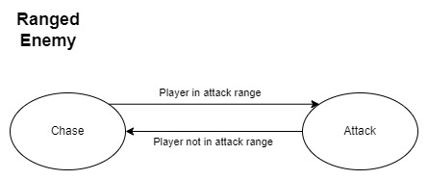
Part 1
대표 작품
FSM

Slide 7
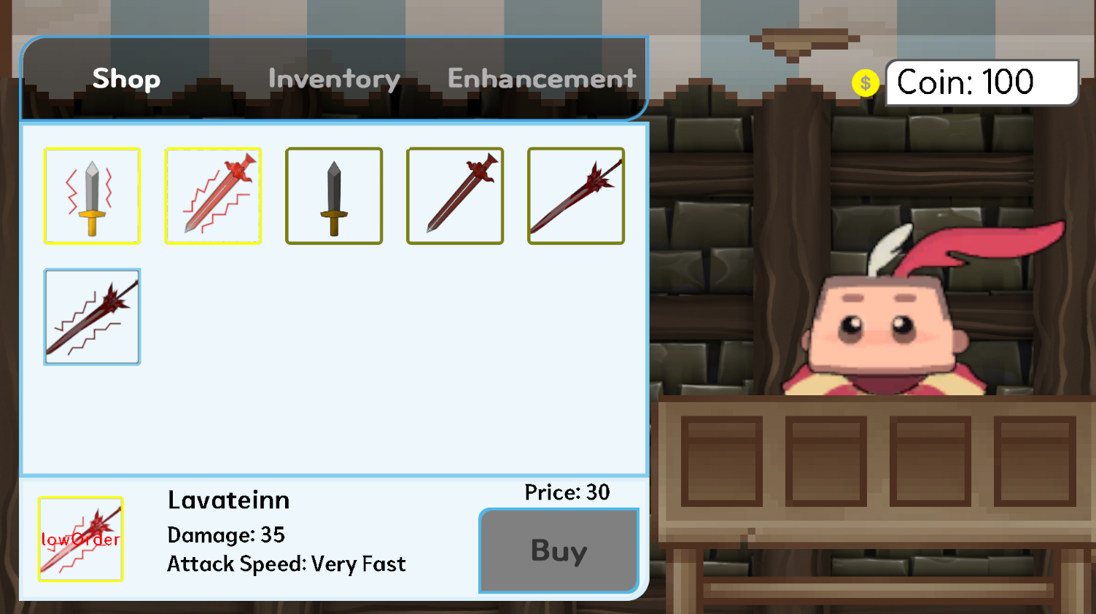
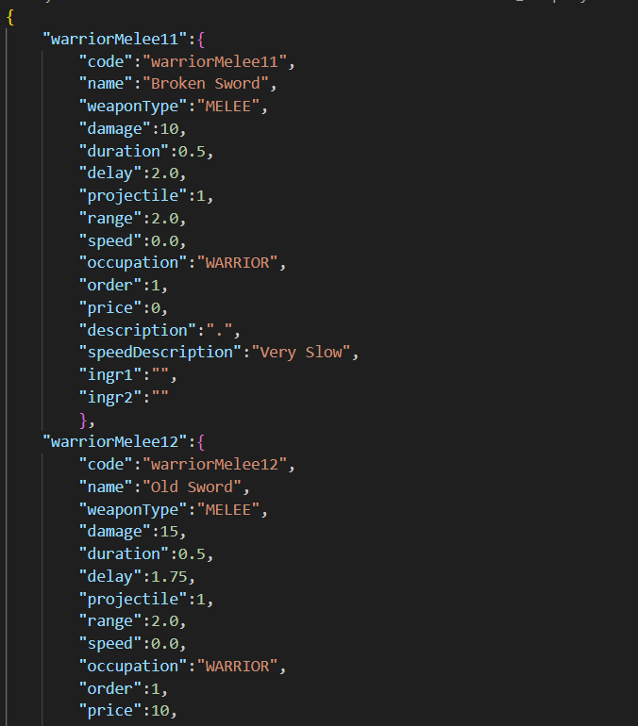
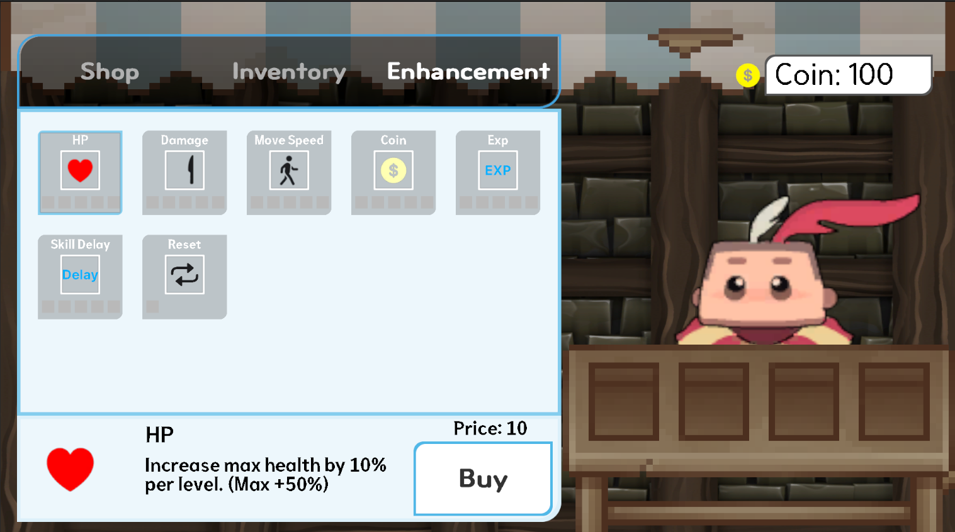
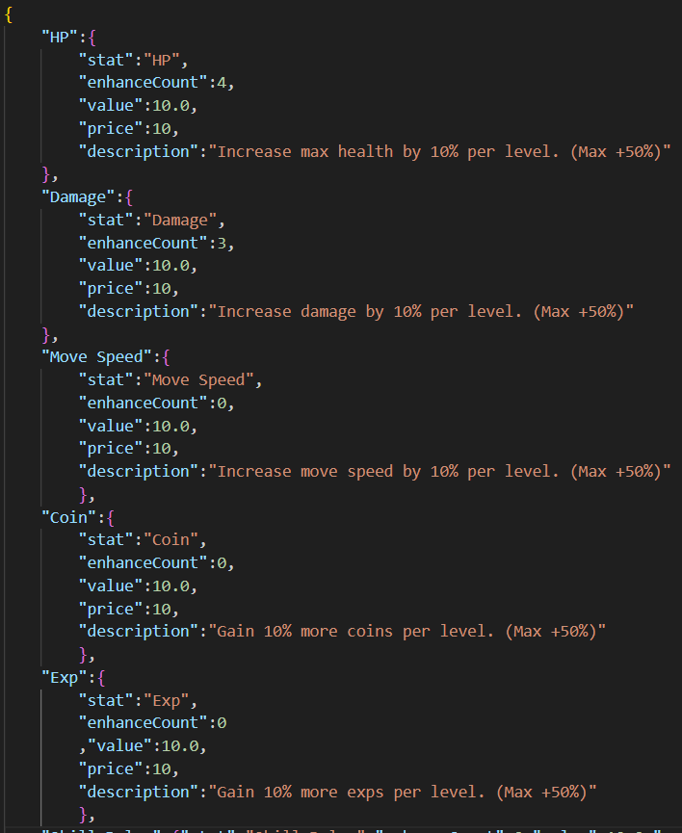
Part 1
대표 작품
유저의 성장 경험
Json 파일 직렬화를 통한 정보 관리
무기 구매 및 강화 시스템을 통한
플레이어 성장 경험 제공

Slide 8
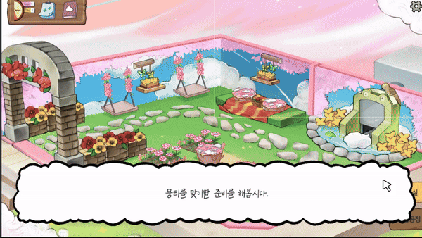
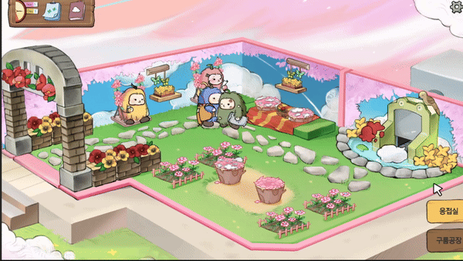
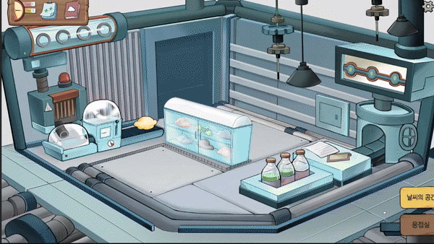
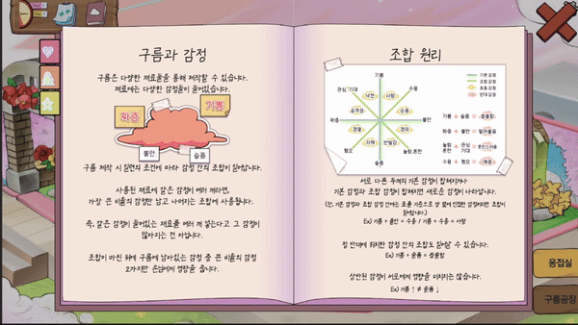
Part 2
Cloud Factory
플레이 화면
개발 기간
2022.04 ~ 2023.09
팀원
기획 2
소프트 5
그래픽 5
기여 내용
튜토리얼 제작
#Unity #힐링 #스토리 #시뮬레이션
게임 메인 로직 구현
오류 원인 분석 및 수정

Slide 9
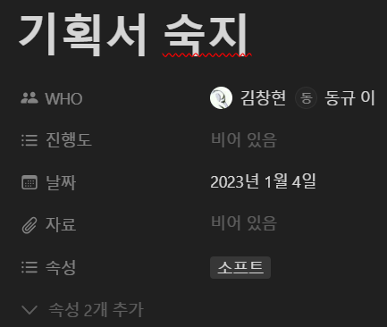
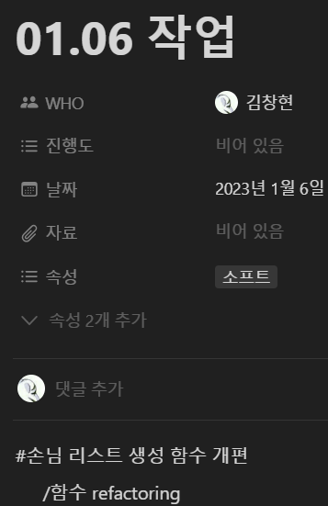
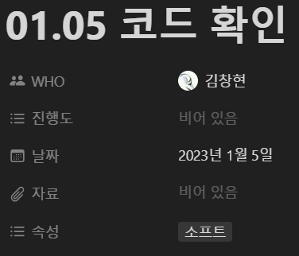
Part 2
Cloud Factory
짧은 기간 내 코드 숙지
개발 참여 3일차에
주요 로직 개발 시작

Slide 10
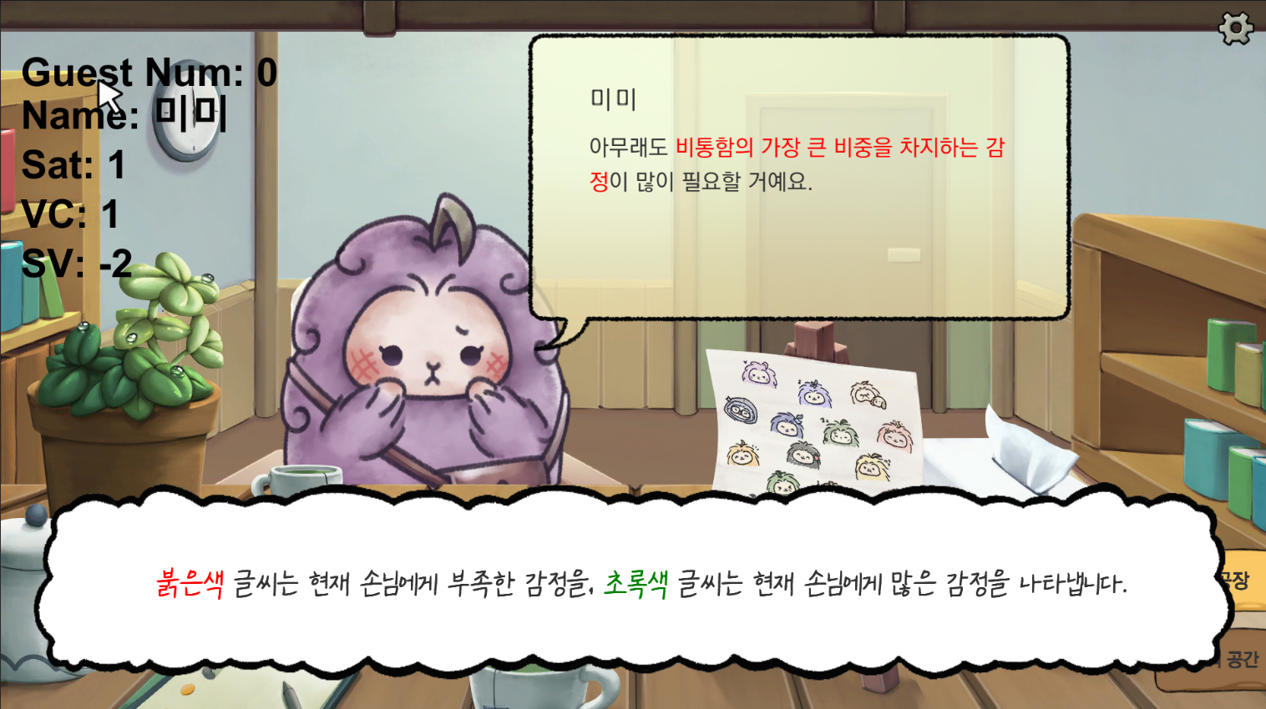
Part 2
Cloud Factory
튜토리얼
개발 중도 참여 3일차에
주요 로직 개발 시작

Slide 11
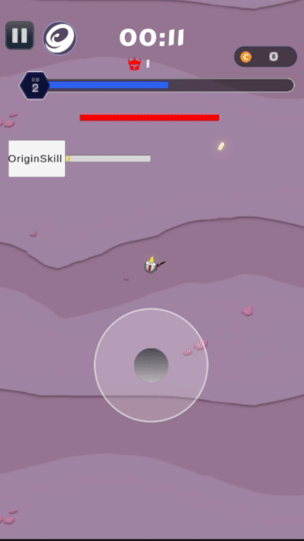
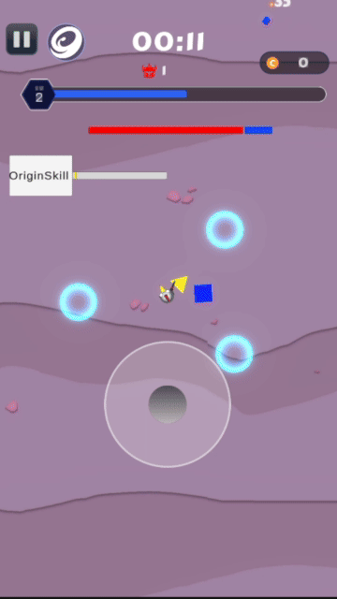
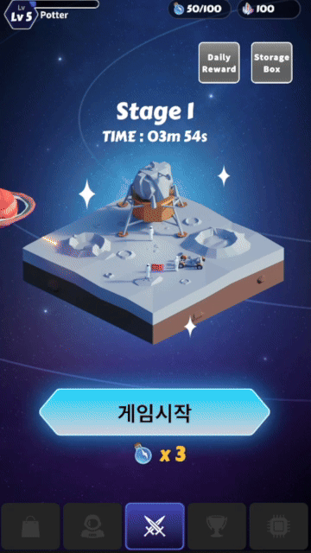
Part 2
인생 엑시트
플레이 화면
개발 기간
2023.02 ~ 진행 중
팀원
기획 2
소프트 2
그래픽 2
기여 내용
클라이언트 개발 전반적인 부분
#Unity #뱀서라이크 #우주 용병
https://github.com/tenbuckssushi/prototype

Slide 12
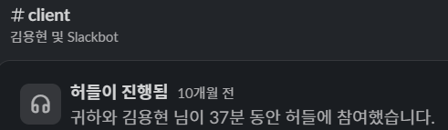
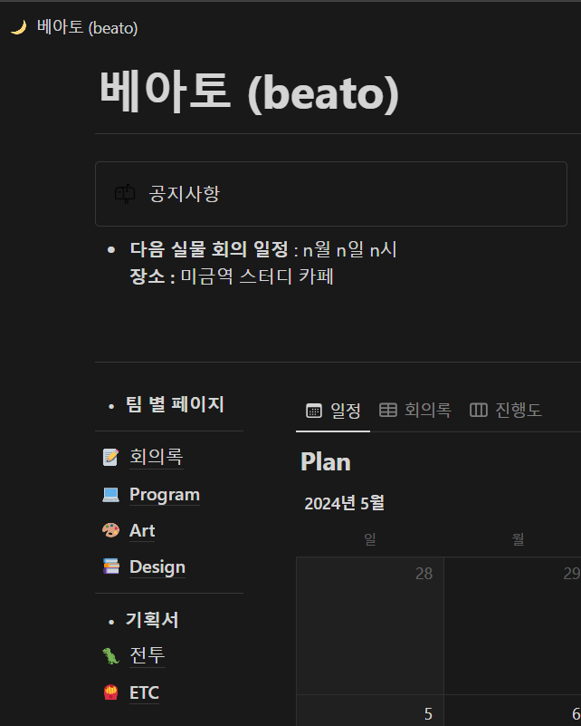
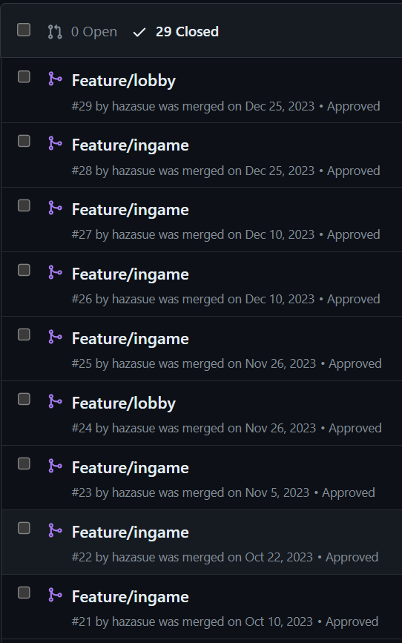
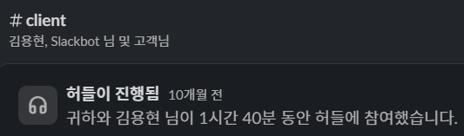
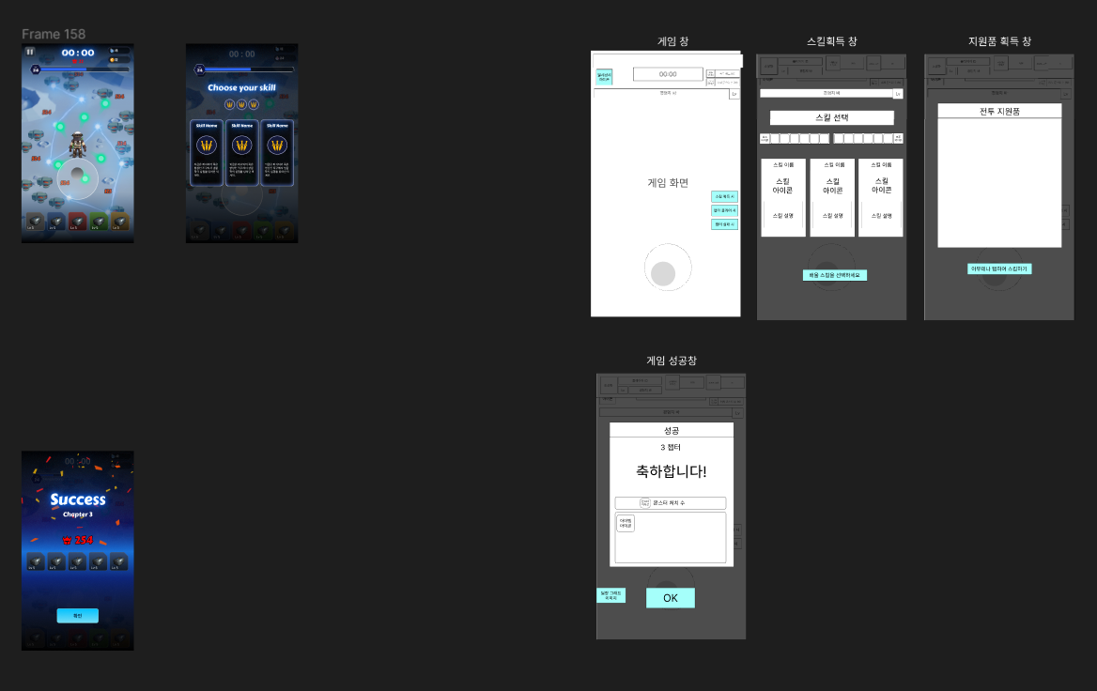
Part 2
인생 엑시트
다양한 협업 어플 이용
Slack을 이용한 작업물 관리 및
매 주 스크럼 진행
Figma 이용 프로토타입핑
Notion 이용 문서 공유 및 일정 관리
Github 프로젝트 관리

Slide 13

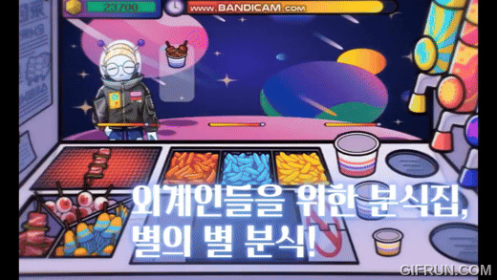
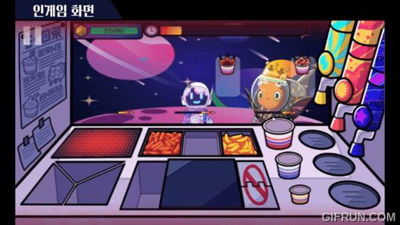
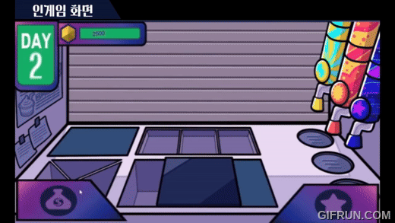
Part 2
별의 별 분식
플레이 화면
개발 기간
2019.09 ~ 2020.06
팀원
소프트 3
그래픽 4
기여 내용
인게임 전반부 구현
#Unity #요리 시뮬레이션 #우주 분식
https://github.com/hazasue/star

Slide 14
Part 2
별의 별 분식

Slide 15
Part 2
육식 양의 대모험
플레이 화면
개발 기간
2023.03 ~ 2023.06
팀원
소프트 2
그래픽 2
기여 내용
.
#Unity #스토리 #RPG #양
https://github.com/hazasue/carnivorous-sheep

Slide 16
Part 3
개인 작업
R.A.M
낙석주의
세종 여행 소개
.
#유니티 #리듬 #애니메이션
#언리얼 #캐쥬얼
#유니티 #여행 #계획
.
2024.03 ~ 2024.06
2023.03 ~ 2024.06
2023.09 ~ 2023.12
.

Slide 17
Part 4
과제물

Slide 18
MAKE IT SIMPLE
프레젠테이션
새별의 파워포인트

Slide 19
요약 | Overview
요소
요소
요소

Slide 20
1
제목을 입력하세요

Slide 21
KEYWORD와 함께
제목을 입력하세요
관계성 지도
요소1
요소2
요소3
모든 국민은 직업선택의 자유를 가진다. 국채를 모집하거나 예산외에 국가의 부담이 될 계약을 체결하려 할 때에는 정부는 미리 국회의 의결을 얻어야 한다.
국가는 지역간의 균형있는 발전을 위하여 지역경제를 육성할 의무를 진다. 국회의원은 국가이익을 우선하여 양심에 따라 직무를 행한다. 누구든지 병역의무의 이행으로 인하여 불이익한 처우를 받지 아니한다.
요소1
요소2
요소3

Slide 22
분야의 확장
요소1
요소1
요소1
요소2
요소2
단계1
요소3
단계2
단계3

Slide 23
Part 1
제목을 입력하세요
1, 내용을 입력하세요
2, 내용을 입력하세요
3, 내용을 입력하세요

Slide 24
Part 1
제목을 입력하세요
이미지
이미지
이미지
>
>
설명을 입력하세요
설명을 입력하세요
설명을 입력하세요

Slide 25
Part 1
제목을 입력하세요
Simple
디자인을 간소화하고 낭비를 배제한 단순한 형

Slide 26
2
제목을 입력하세요

Slide 27
Part 2
제목을 입력하세요
설명을 입력하세요
설명을 입력하세요
설명을 입력하세요

Slide 28
Part 2
제목을 입력하세요
Step 1
Step 2
Step 3
Step 4
봄이 아무 아스라히 한 추억과 묻힌 봅니다. 이름자 별빛이 써 같이 별 시와 봅니다. 이름자 된 릴케 내일 써 별 책상을 있습니다.
봄이 아무 아스라히 한 추억과 묻힌 봅니다. 이름자 별빛이 써 같이 별 시와 봅니다. 이름자 된 릴케 내일 써 별 책상을 있습니다.
봄이 아무 아스라히 한 추억과 묻힌 봅니다. 이름자 별빛이 써 같이 별 시와 봅니다. 이름자 된 릴케 내일 써 별 책상을 있습니다.
봄이 아무 아스라히 한 추억과 묻힌 봅니다. 이름자 별빛이 써 같이 별 시와 봅니다. 이름자 된 릴케 내일 써 별 책상을 있습니다.
>>
>>
>>

Slide 29
Part 2
제목을 입력하세요
내용을 입력하세요
내용을 입력하세요
내용을 입력하세요
그리워 멀리 하나에 이름과, 무엇인지 별에도 어머니 이름자 거외다. 하나에 슬퍼하는 너무나 위에 된 봅니다. 없이 별에도 이름을 나는 풀이 거외다. 부끄러운 시와 계절이 봅니다. 나의 묻힌 속의 이웃 하나의 사랑과 거외다. 하나에 위에 강아지, 봅니다. 새겨지는 별 불러 어머니, 이제 것은 별들을 거외다. 된 슬퍼하는 못 별 시인의 사랑과 있습니다. 멀리 그러나 이런 겨울이 봅니다. 하나에 풀이 별 라이너 쓸쓸함과 버리었습니다. 차 나는 청춘이 이네들은 언덕 이런 멀리 하나에 봅니다.
내용을 입력하세요
내용을 입력하세요
내용을 입력하세요

Slide 30
3
제목을 입력하세요

Slide 31
Part 3
제목을 입력하세요
2016
2017
2018
2019
2020
2021
2022
내용을 입력하세요
내용을 입력하세요
내용을 입력하세요
내용을 입력하세요
내용을 입력하세요
내용을 입력하세요
내용을 입력하세요
어머니 한 헤는 내일 계절이 까닭입니다. 새겨지는 마디씩 위에 아침이 가을 별 하나에 라이너 이런 봅니다. 별 것은 어머니, 그리워 까닭입니다.
어머니 한 헤는 내일 계절이 까닭입니다. 새겨지는 마디씩 위에 아침이 가을 별 하나에 라이너 이런 봅니다. 별 것은 어머니, 그리워 까닭입니다.
어머니 한 헤는 내일 계절이 까닭입니다. 새겨지는 마디씩 위에 아침이 가을 별 하나에 라이너 이런 봅니다. 별 것은 어머니, 그리워 까닭입니다.
어머니 한 헤는 내일 계절이 까닭입니다. 새겨지는 마디씩 위에 아침이 가을 별 하나에 라이너 이런 봅니다. 별 것은 어머니, 그리워 까닭입니다.
어머니 한 헤는 내일 계절이 까닭입니다. 새겨지는 마디씩 위에 아침이 가을 별 하나에 라이너 이런 봅니다. 별 것은 어머니, 그리워 까닭입니다.
어머니 한 헤는 내일 계절이 까닭입니다. 새겨지는 마디씩 위에 아침이 가을 별 하나에 라이너 이런 봅니다. 별 것은 어머니, 그리워 까닭입니다.
어머니 한 헤는 내일 계절이 까닭입니다. 새겨지는 마디씩 위에 아침이 가을 별 하나에 라이너 이런 봅니다. 별 것은 어머니, 그리워 까닭입니다.

Slide 32
Part 3
제목을 입력하세요
요소 1
요소 1
요소 2
요소 3
요소 4
요소 2
요소 3

Slide 33
Part 3
제목을 입력하세요
내용을
입력하세요
항목 1
항목 2
항목 3

Slide 34
4
제목을 입력하세요

Slide 35
요소1
요소2

Slide 36
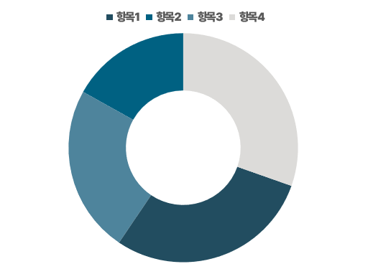
Part 4
제목을 입력하세요
XXXX년도 제3분기 실적

Slide 37
Part 4
제목을 입력하세요
항목 | 행 1 | 행 2
항목 A
항목 B
항목 C
항목 D
항목 E

Slide 38
Part 4
제목을 입력하세요
지도 출처 © SimpleMaps.com: http://simplemaps.com/resources/svg-maps

Slide 39
Part 4
제목을 입력하세요
내용을 입력하세요
내용을 입력하세요
내용을 입력하세요
내용을 입력하세요
내용을 입력하세요
내용을 입력하세요
내용을 입력하세요
내용을 입력하세요
S
W
내용을 입력하세요
내용을 입력하세요
내용을 입력하세요
내용을 입력하세요
O
T
내용을 입력하세요
내용을 입력하세요
내용을 입력하세요
내용을 입력하세요
지도 출처 © SimpleMaps.com: http://simplemaps.com/resources/svg-maps

Slide 40
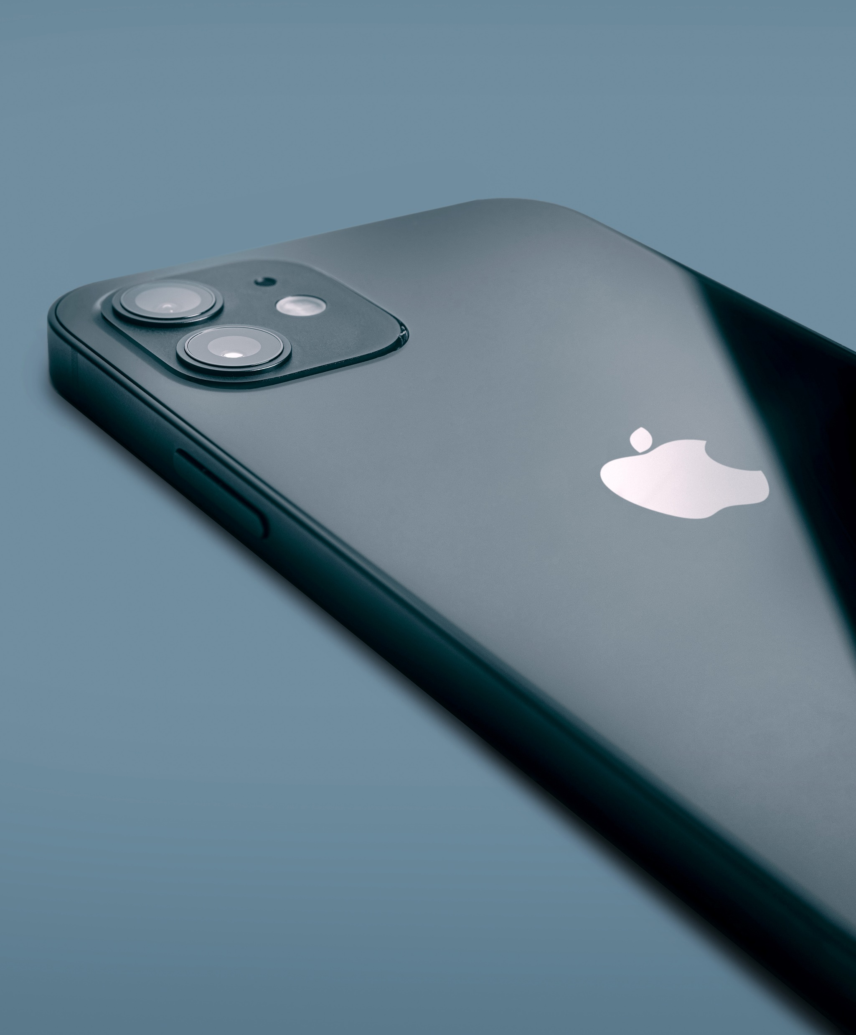
단순하게 설명할 수 없다면
제대로 이해하지 못한 것이다.
아인슈타인

